Slide 1

發生什麼事？

Slide 2
工作態度與認知
溝通技巧
林錦泉110.6修

Slide 3
什麼是溝通？
讓自己了解對方的想法，
也讓對方了解自己的想法

Slide 4
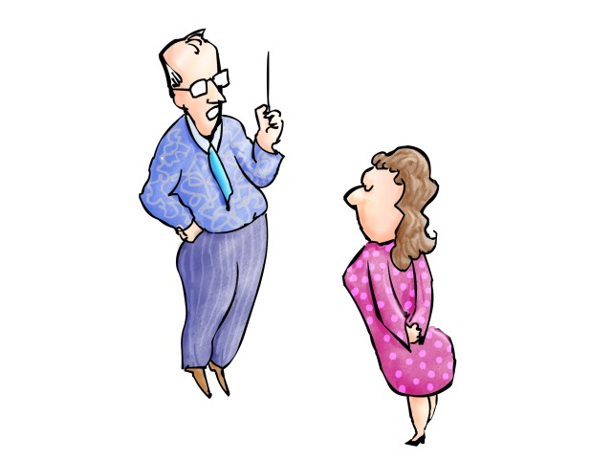

溝通的方法？
1.傾聽：
2.說話：
3.閱讀：
4.書寫：

Slide 5
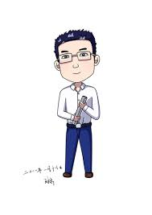


溝通的對象
同事
主管
客戶

Slide 6


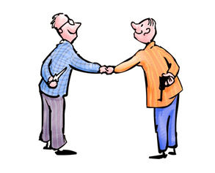
同事溝通方法
1.親切有禮：
2.誠實：
3.不隨便生氣：
4.虛心接受：

Slide 7

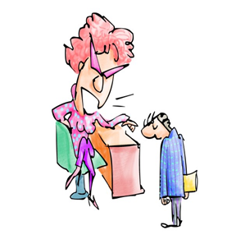
主管溝通方法
1.專心聽：
2.不緊張：
3.不懂要問：
4.有禮貌：

Slide 8
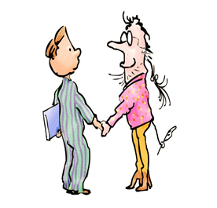
溝通的禮儀
1.眼睛：
2.語氣：
3.說話速度：
4.不插話：

Slide 9
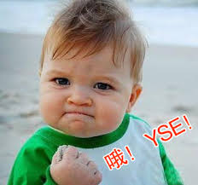
職場狀況劇

Slide 10
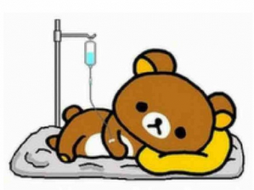
狀況一
老闆，我身體不舒服，可以請病假一天嗎？

Slide 11


狀況二
OO同事，可以請問一下嗎？

Slide 12
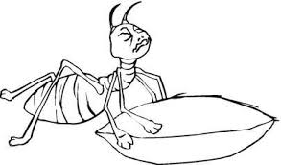
狀況三
OO同事，可以幫忙一下嗎？

Slide 13
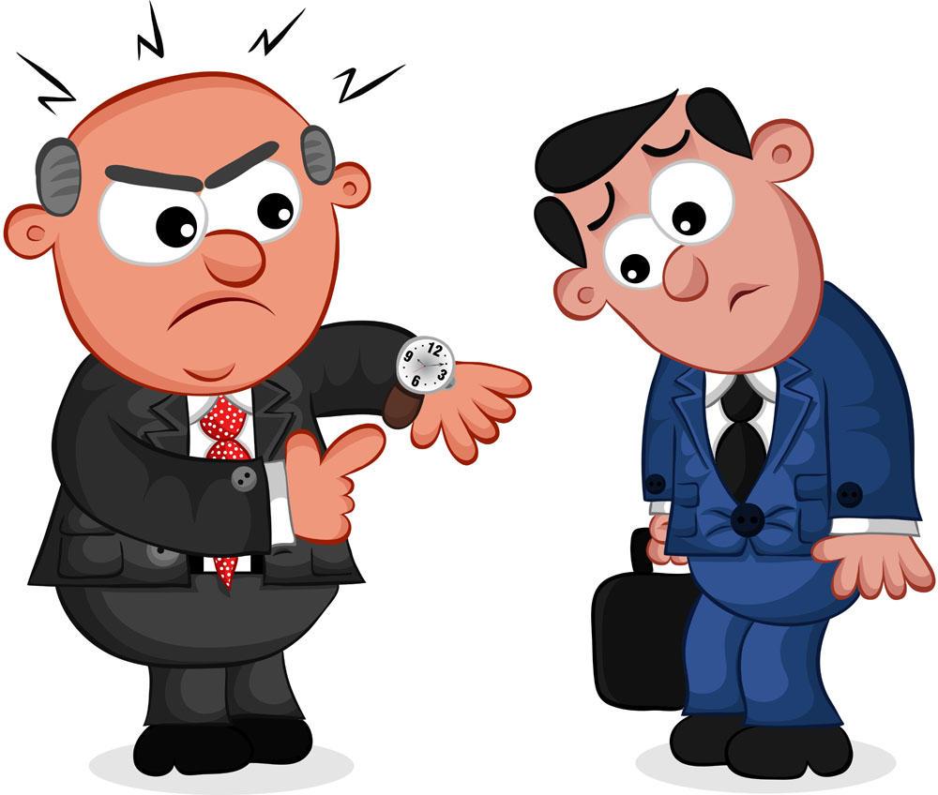
狀況四
老闆，對不起，我遲到了

Slide 14
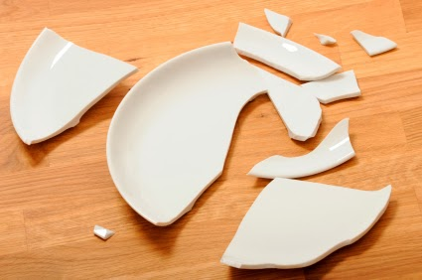

狀況五
老闆，對不起，是我打破盤子的，下次我會注意

Slide 15
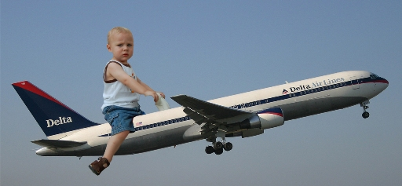
狀況六
老闆，我下個月要出國，可以請事假嗎？

Slide 16
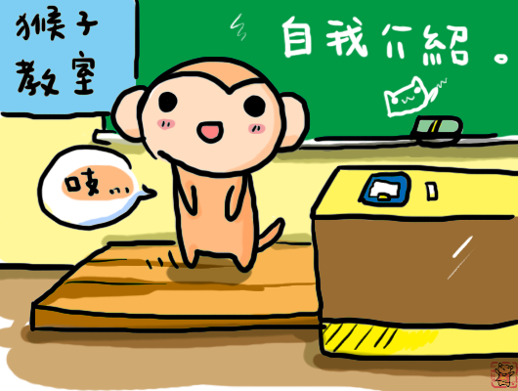
狀況七
大家好，我是OO，以後請多多指教？

Slide 17

演技大考驗

Slide 18
複習一下

